Slide 1








Chào mừng thầy cô và các em đến với môn Công nghệ

Slide 2




Slide 3
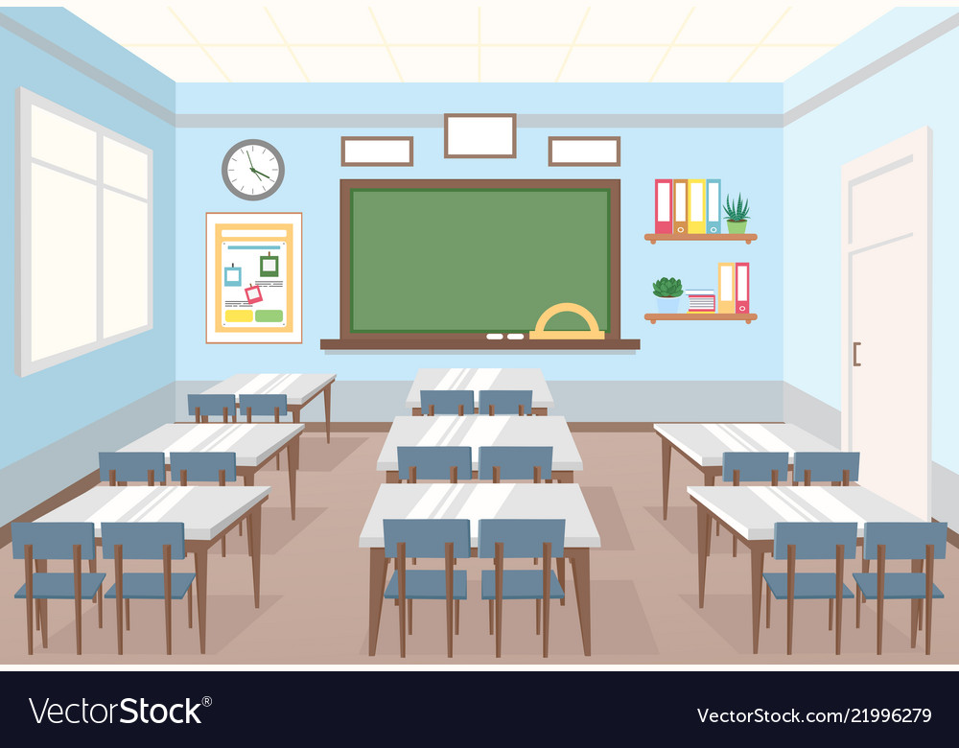



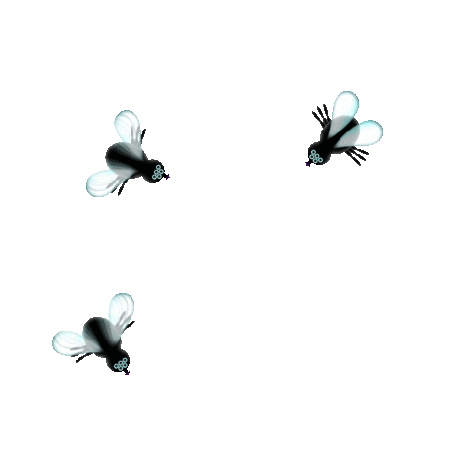

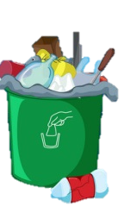

Slide 4
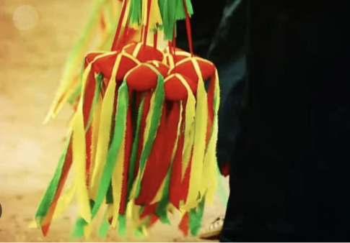


1. Đây là hình ảnh của đồ chơi dân gian nào?
A. Đèn ông sao
B. Quả còn
C. Tò he

Slide 5
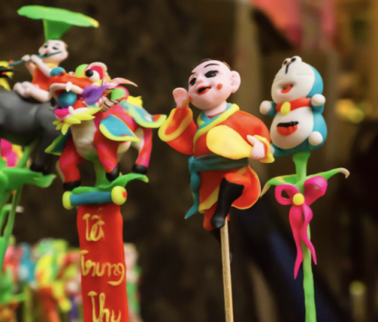
2. Tò he được làm từ nguyên liệu gì?
A. Giấy
B. Đất sét
C. Bột gạo

Slide 6
Chọn câu mô tả đúng về đồ chơi dân gian
A. Đồ chơi dân gian được làm thủ công từ những chất lệu có sẵn trong tự nhiên và đời sống của con người như mây, tre, nứa, giấy, bột,…
B. Đồ chơi được làm bằng nhựa
A. Đồ chơi được sản xuất từ các nhà máy hiện đại

Slide 7
4. Ý nghĩa của đồ chơi dân gian?
A. Thể hiện sự khéo léo, sáng tạo
A. Mang lại sự vui vẻ cho người chơi
A. Thể hiện nét đẹp văn hóa của người Việt
C. Giúp phát triển kinh tế đất nước

Slide 8






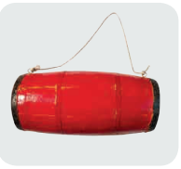

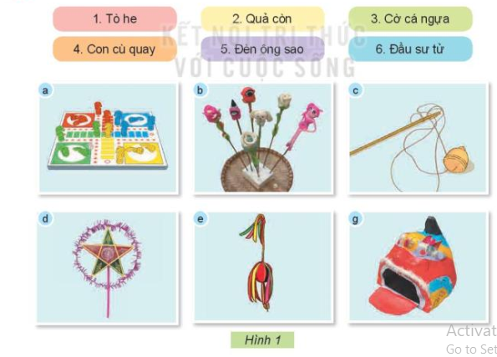
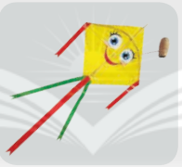
H
E
L
L
O
Thứ ... ngày ... tháng .... năm 2023
Công nghệ
Bài 10: Đồ chơi dân gian(Tiết 2)

Slide 9
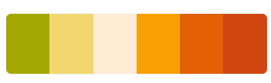



Nhận biết và sử dụng một số đồ chơi dân gian phù hợp với lứa tuổi

Slide 10


Slide 11

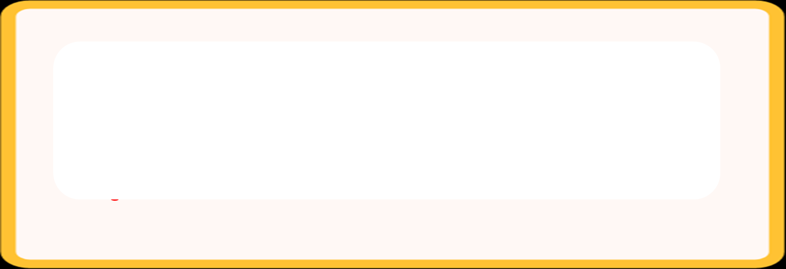

2. Sử dụng đồ chơi dân gian

Slide 12

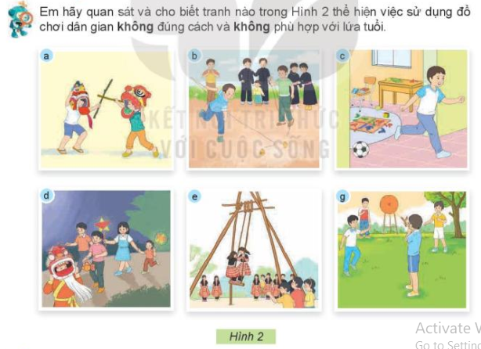

Slide 13

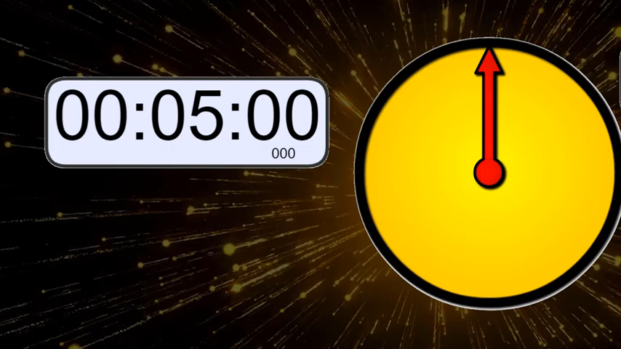
PHIẾU THẢO LUẬN NHÓM
Hình | Phù hợp với lứa tuổi/ Đúng cách – Vì sao? | Không Đúng cách – Vì sao? | Không phù hợp với lứa tuổi– Vì sao?
Hình a
Hình b
Hình c
Hình d
Hình e
Hình g
Thảo luận nhóm

Slide 14











Slide 15
Hình | Phù hợp với lứa tuổi/ Đúng cách – Vì sao? | Không Đúng cách – Vì sao? | Không phù hợp với lứa tuổi– Vì sao?
Hình a |  | Không đúng, khi cầm que đánh nhau như vậy có thể gây nguy hiểm cho người cùng chơi,...
Hình b |  | Không đúng, bởi lẽ chơi quay nơi đông người có thể gây nguy hiểm cho những người xem xung quanh.
Hình c |  | Không đúng, vì bạn nhỏ đã không thu dọn và cất đồ chơi ngăn nắp sau khi chơi.
Hình d | Phù hợp với lứa tuổi, đảm bảo đúng cách chơi, chơi an toàn.
Hình e |  |  | Không phù hợp vì trò chơi này dành cho người lớn. Đây là trò chơi nguy hiểm, do đó cần chọn kích thước cây đu phù hợp chiều cao và an toàn với độ tuổi của người chơi.
Hình g |  | Không đúng. Đây là trò chơi nguy hiểm, có thể gây nguy hiểm cho những người đứng trong khu vực bắn súng.

Slide 16

Thực hành
Em cùng chơi một đồ chơi dân gian và chia sẻ cách chơi với bạn.

Slide 17
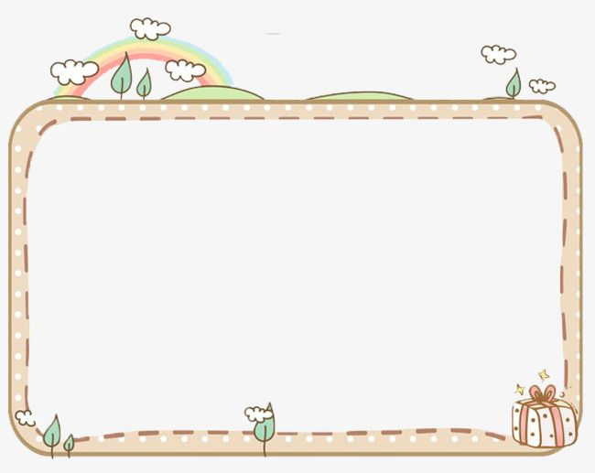

Đồ chơi dân gian
Em chơi an toàn
Phù hợp lứa tuổi
Ngăn nắp gọn gàng.

Slide 18
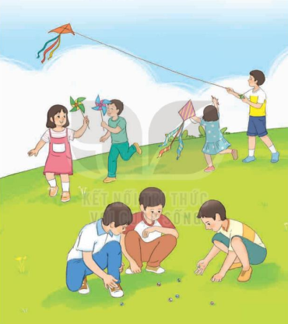

Em hãy cùng chơi một trò chơi dân gian với bạn hoặc các thành viên trong gia đình.

Slide 19



